Slide 1
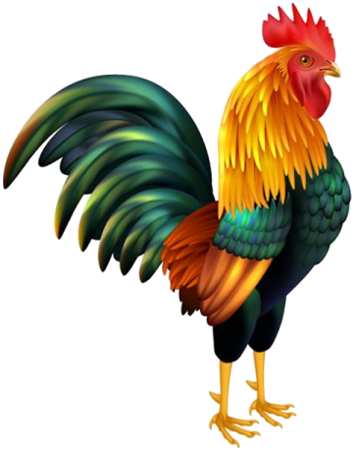
1. HĐ Ôn tập bài hát: GÀ GÁY

Slide 2
GV cho HS ôn hát lại bài hát kết hợp với gõ đệm theo phách, nhún chân.

Slide 3
- GV cho xem, nghe VIDEO mẫu sau đó chia lớp thành các nhóm để các tự trao đổi và đưa ra ý tưởng động tác minh họa của bài. Mời các nhóm lên thể hiện

Slide 4
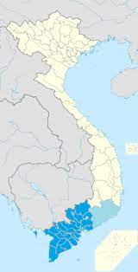
2. HĐ NGHE NHẠC BÀI LÝ CÂY BÔNG
- Dân ca Việt Nam nói chung và dân ca Nam bộ thuộc vùng Nam bộ nói riêng là một thể loại âm nhạc cổ truyền, qua việc truyền khẩu từ đời này sang đời kia và số các bài dân ca Nam Bộ gồm có các bài :như bài Lí cây xanh, Lí dĩa bánh bò...
- Bài hát Lý Cây Bông nói về các loài hoa đặc trưng ở Miền Nam như hoa Lê, hoa Lựu…Mỗi loại lại có vẻ đẹp khác nhau

Slide 5
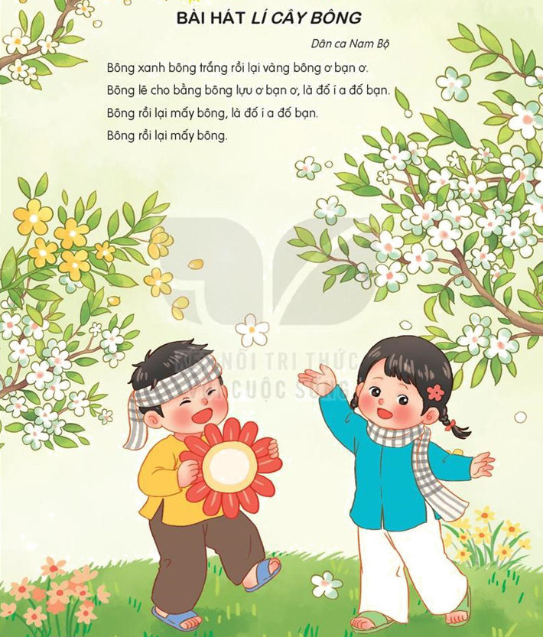
Nghe nhạc

Slide 6
Vận động theo nhạc.

Slide 7
Em cảm nhận gì sau khi nghe bài Lý cây bông?

